Slide 1


Comptes et gestion de la Ville du Locle
2024
2024 –Campagne de promotion exogène
Conférence de presse – 14 mai 2025

Slide 2
Résultat des comptes 2024
Le budget 2024 prévoyait un déficit de : 2.4 millions
Le résultat des comptes 2024 est bénéficiaire de : 1.5 million
Amélioration du résultat de 3.9 millions de francs avec la progression très dynamique des recettes fiscales.
Situation bénéficiaire : première depuis 2015
Notes:
Amélioration de 3.9 millions de francs.
Les recettes fiscales ont augmenté de 7.5 millions.
Cela a permis de poursuivre l’alimentation de deux préfinancements.
→ Tous ces points seront développés plus loin dans la présentation.

Slide 3
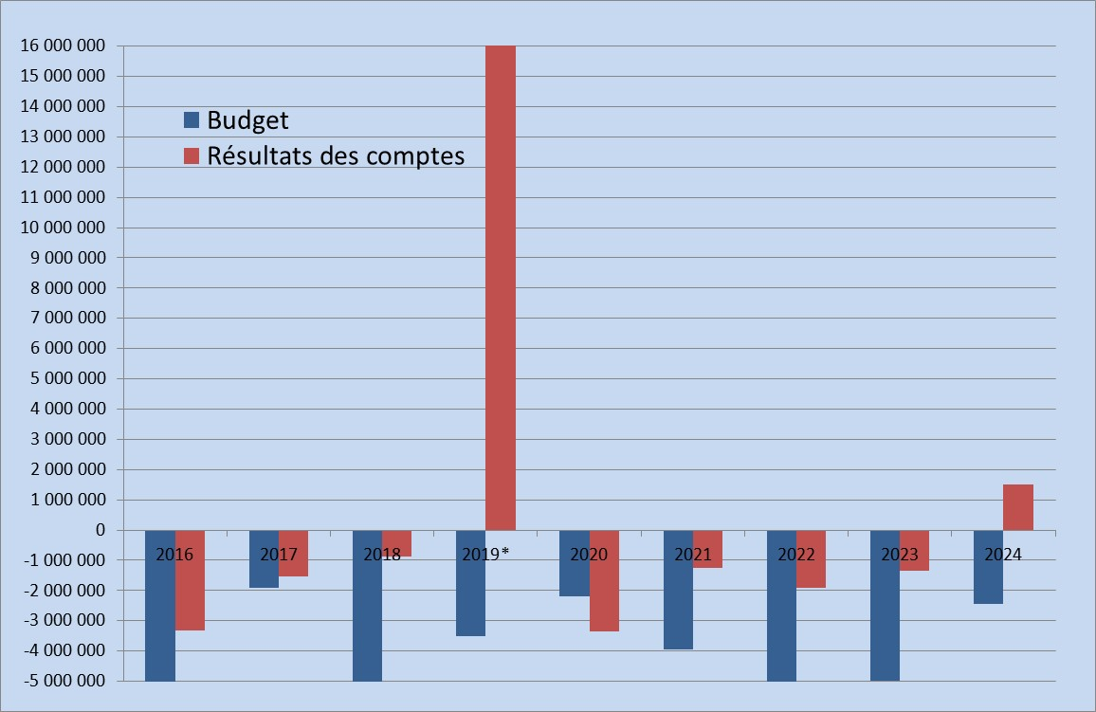
Résultats des comptes de 2016 à 2024
*Avec dissolution de la provision Prévoyance.ne à hauteur de 20.5 millions, sinon déficit de 4.7 millions pour Le Locle
Période 2016-2020 : Comptes consolidés «Le Locle + Les Brenets»
Notes:
Spirale négative difficile à enrayer !
Constat de la dégradation amorcée ces dernières années avec les effets :
Baisse du taux d’imposition des entreprises et mise en place du fonds de répartition de l’impôt PM dès 2011 jusqu’en 2015
Bascule d’impôt généralisée (sauf frontaliers) dès 2014 et nouveau calcul de la péréquation des ressources dès 2015
En 2024, passage en terrain positif avec la progression des recettes fiscales.
Il reste à voir dans quelle mesure ce résultat peut-être pérennisé.

Slide 4
Une évolution des charges sous contrôle …
Années 2016-2020 : Consolidation avec les comptes des Brenets
Notes:
Charges de personnel en progression, surtout de 2023 à 2024, avec l’effet regard de l’adaptation des salaires à l’inflation.
Biens, services et marchandises aussi en nette progression.
L’effet inflationniste n’explique pas tout :
Période 2018-2024 :
Inflation +6.4% /
Masse salariale +7.0%
BSM : +9.8%
Baisse des charges de transfert depuis 2018, mais stabilité par rapport à 2023. Ce poste comprend notamment la facture sociale pour 5.3 millions.
Stabilisation des charges financières (2021 comprenait des moins-values suite à une réévaluation de terrain aux Brenets (zone réservée)), niveau plancher atteint avec la hausse des taux d’intérêt.

Slide 5
… et des recettes fiscales en nette hausse
Années 2016-2020 : Consolidation avec les comptes des Brenets
Notes:
Revenus fiscaux :
Chute drastique en 2019 avec de grosses corrections
Chute marquée en 2020 avec l’effet Covid pour les PM et la réforme fiscale pour les PP
2021 connait une reprise légère, mais par rapport à 2020 concerne surtout l’impôt frontalier et PM
Stabilité en 2022
Nette progression en 2023 et 2024
Taxes :
Il s’agit de toute la facturation communale (facturations para et préscolaire, musées, piscine, amendes d’ordre, plan de stationnement, …).
Elle progresse sur la période 2018-2024, mais semble se stabiliser depuis 2023.
Revenus de transfert :
Nouvelle péréquation dès 2020 : péréquation des charges scolaires et d’accueil extra-familial, péréquation verticale (charges de centre) de 1.3 million
Augmentation en 2024 : Compensation des charges géotopographiques passant de Fr. 213’000.- à 1.5 million
-------------------- pour info complémentaire ----------------------------
Revenus extraordinaires :
Il s’agit du prélèvement aux réserves
Prélèvement habituel de 2.8 millions pour compenser les amortissements du patrimoine administratif après réévaluation
Particularité 2021 : Prélèvement à la réserve de retraitement du patrimoine financier de 5.7 millions en compensation de moins-value
Particularité 2019 : Dissolution de la provision Prévoyance.ne à hauteur de 20.5 millions
Revenus financiers :
Ces derniers sont importants, mais surtout en raison d’éléments de réévaluation.
Il y a des réévaluations plus élevées en 2024 :
Action Viteos, réévaluation de 2.8 millions en 2024 (2.4 mios au budget), contre 1.4 million en 2023

Slide 6
Identification des écarts budget / comptes
Notes:
Ce tableau permet de comprendre le passage du budget 2024 à la réalité des comptes 2024, en mettant en évidence les principales variations constatées.
Il y a 7 variations qui sont reprises plus en détail par la suite.
Mais on voit déjà que si nous nous concentrons sur les variations en bleus, l’amélioration du résultat est presque complètement expliquée par la hausse des recettes fiscales, avec la déduction des opérations comptables sur les réserves.

Slide 7
Compte d’exploitation : principales variations
En comparaison avec les comptes 2024 Variations avec
Budget 2024 Comptes 2023
1. Revenus fiscaux - amélioration de 7.5 millions 6.6 millions
Impôt des travailleurs frontaliers 3.9 millions 2.9 millions
Montant supérieur au budget et aux comptes 2023
Impôt des personnes morales, y.c. fonds de répartition 2.7 millions 2.7 millions
Montant supérieur au budget et aux comptes 2023
Mécanisme d’écrêtage = 1.2 million en 2024
Impôt des personnes physiques 0.9 million 1 million
Montant supérieur au budget et aux comptes 2023
Notes:
Pour avoir les montants absolus des recettes fiscales : voir diapositive suivante

Slide 8
Compte d’exploitation : principales variations
Notes:
La situation s’améliore surtout par rapport au budget avec de meilleures recettes pour l’impôt frontalier et les entreprises.
Toutefois, l’impôt des personnes physiques progresse tout de même, de l’ordre d’un million par rapport à 2023.
Il y a toujours un décalage temporel avec l’estimation d’un transitoire : Impôt frontalier encaissé : 2024 = 11.4 millions pour 2023 / 2023 = 9.6 millions pour 2022 / 2022 = 8.9 millions pour 2021.
L’impôt des personnes physiques progresse et toutes les réformes fiscales sont derrière maintenant. L’évolution démographique est positive et laisse entrevoir une progression à venir.
L’impôt des personnes morales progresse aussi en tenant compte du fonds de répartition. Le mécanisme d’écrêtage mis en place de manière provisoire en 2024 apporte une recette complémentaire de 1.2 million via le fonds de répartition de l’impôt PM.
Avec le contexte géopolitique actuel, il est très difficile de savoir comment peut se poursuivre la bonne tenue de nos recettes.

Slide 9
Compte d’exploitation : principales variations
2. Alimentation des réserves de préfinancement :
→ permet d’alléger les charges futures liées à de gros investissements
Réaménagement site du Communal 1.7 million
Création de la réserve en avril 2014
But : financement de la rénovation de la piscine
Après attribution, porte le préfinancement à un total de 9 millions de francs
Plan Directeur Partiel des Mobilités (PDPM) 0.6 million
Création de la réserve en avril 2012
But : financement des mesures d’accompagnement en lien avec la réalisation de la H20
Après attribution, porte le préfinancement à un total de 3 millions de francs
Notes:
La réserve de préfinancement du Réaménagement du site du Communal : Elle a été créée par votre Autorité le 25.04.2014. Le solde de cette réserve est de 7.3 millions au 1er janvier 2024. Avec une attribution de 1.7 million de francs, la réserve est portée à 9 millions de francs et doit permettre de couvrir la majorité des dépenses liées à la réfection en profondeur de la piscine.
La réserve de préfinancement du Plan Directeur Partiel des Mobilités (PDPM) : Elle a été créée par votre Autorité le 27.04.2012. Le solde de cette réserve est de Fr. 2'413'840.- au 1er janvier 2024. Avec une attribution de Fr. 586'160.-, la réserve est portée à 3 millions de francs et doit permettre le financement d’une partie des mesures évoquée dans le PDPM. Le total des mesures d’accompagnement de la réalisation de la H20 à la charge de la Commune avait été estimé à 5.6 millions.

Slide 10
Compte d’exploitation : principales variations
3. Réévaluation actions Viteos - amélioration de Fr. 422’900.-
Mise à jour chaque année en fonction de la performance réalisée par Viteos
Réévaluation de 2.8 millions (budget 2.4 mios) contre 1.4 million en 2023
Cela reste une recette non monétaire
4. Plus-value vente de terrain - amélioration de Fr. 189’600.-
Différence entre prix de vente et valorisation comptable pour trois terrains
5. Récupération de subvention - amélioration de Fr. 173’000.-
Retour d’une ancienne subvention destinée à l’encouragement à la construction
Notes:
Pour info en plus
3 ventes de terrains :
Montpugin, vendu 125’190.-, plus-value 125’190.-
Grand-Cernil, vendu 157’600.-, plus-value 39’400.-
Impasse des Cents-Pas, vendu 58’800.-, plus-value 25’206.-
Récupération de subvention
Vente d’un immeuble de la hoirie Perruccio

Slide 11
Compte d’exploitation : principales variations
6. Perte sur débiteurs impôt pers. physiques - dégradation de Fr. 222’775.-
Fr. 515’112.- dans les comptes 2023 / Fr. 500’000.- au budget 2024
Fr. 722’775.- dans les comptes 2024 !
+40.3% par rapport à 2023
2.8 points d’impôt (1 point = Fr. 256’800.- en 2024) – coefficient au Locle de 69 points
3.8% de perte sur débiteurs en 2024 (sur 20.4 millions de recettes totales en 2024)
La paupérisation d’une partie de la population locloise est une préoccupation réelle du Conseil communal

Slide 12
Compte des investissements
Investissements bruts pour 2024 8.0 millions
Investissements nets pour 2024 7.3 millions
Investissements bruts au budget 2024 13.8 millions
Investissements bruts au budget 2024 sans STEP et filtre piscine 10.8 millions
L’écart avec le budget des investissements, sans tenir compte de la nouvelle STEP et des filtres de la piscine, est ainsi de 2.9 millions → le 73% des montants prévus ont été engagés.
L’effort d’investissement doit être maintenu : il participe à construire la Ville de demain et contribue à son rayonnement aujourd’hui
NB : Les montants des investissements ci-dessus comprennent le patrimoine administratif et le patrimoine financier

Slide 13
Différents indicateurs
La capacité d’autofinancement se monte en 2024 à 8.1 millions
  Autofinancement positif = le compte d’exploitation n’est pas financé par l’emprunt
  Autofinancement = résultat de l’exercice + amortissements ordinaires + prélèvements aux réserves - attributions aux réserves
La dette brute communale augmente de 1.5 million de francs
  Les liquidités disponibles ont diminué de 3.2 millions … la dette nette augmente de 4.7 millions
  La dette brute se monte à fin 2024 à 145.3 millions
  Le taux moyen de la dette communale en 2024 est de 0.98%, contre 0.94% en 2023. En hausse régulière depuis le plancher historique de 0.85% en 2022.
La fortune augmente de 1.5 million et s’élève à 69.6 millions au 31.12.2024
  L’augmentation correspond au bénéfice de l’exercice

Slide 14
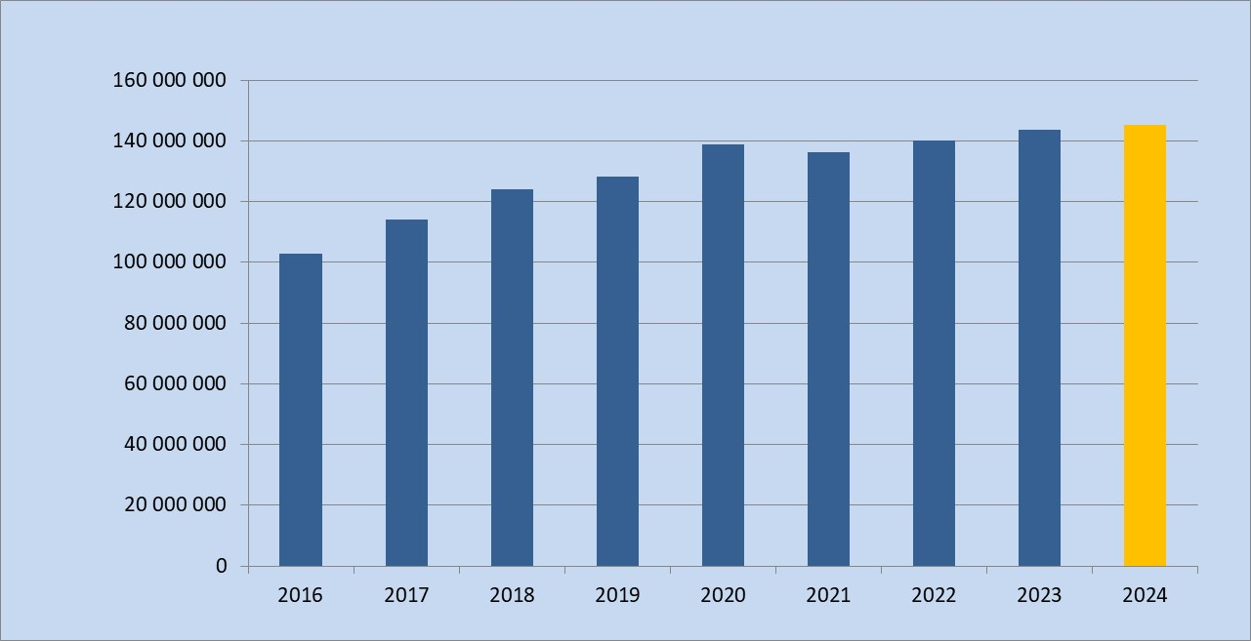
Evolution de la dette de 2016 à 2024 (cumul Brenets avant 2021)
Période 2016-2024
+42.4 millions !
Notes:
Vision graphique de l’évolution. La tendance haussière est bien amorcée depuis 2017.
2021 casse cette tendance à la hausse … mais 2022 reprend la hausse.
Dette à fin 2024 = 145.3 millions (+1.5 million par rapport à 2023)
Taux moyen de la dette à 0.98%

Slide 15
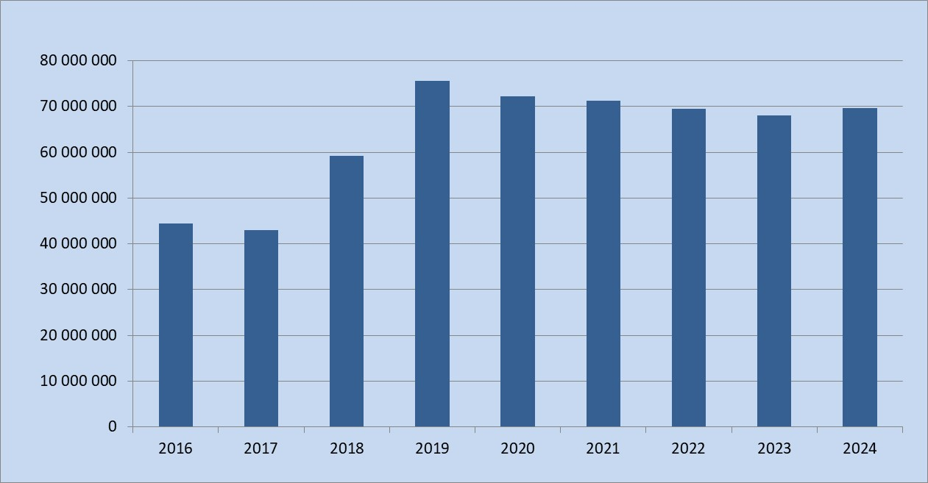
Evolution de la fortune de 2016 à 2024 (cumul Brenets avant 2021)
Dissolution d’une partie de la réserve de pol. conj. (17.2 mios)
Dissolution de la provision Prévoyance.ne (20.5 mios)
Notes:
La fortune était de 68.1 millions au 31.12.2023
Avec le résultat 2024, la fortune augmente à 69.6 millions.
→ La fortune est donc confortable pour affronter les aléas à venir, mais elle ne doit pas constituer un oreiller de paresse !

Slide 16
Résultat 2024, bénéfice de 1.5 million
Dette communale de 145.3 millions
Fortune nette de 69.6 millions
Conclusion
Le Conseil communal est satisfait de ce premier bénéfice depuis 2015 mais il reste …
  … prudent par rapport à la situation géopolitique et ses effets sur la conjoncture ;
  … attentif à l’évolution de la dette, avec les projets d’investissements importants à venir ;
  … humble sur sa capacité à poursuivre la tendance bénéficiaire enregistrée en 2024.
Le Conseil communal reste serein sur l’évolution à long terme :
  Les fondamentaux sont bons (fortune, réserve de politique conjoncturelle) et capacité de résilience de l’économie des Montagnes neuchâteloises déjà démontrée ;
  Concept de Mobilité 2030 = amélioration de l’attractivité ;
  Développement du site Hôtel-de-Ville 7 avec l’implantation de la Haute École Arc (HE-Arc) et le futur pôle Métiers du Temps / Time Arts (MTTA) ;
  Développement des zones résidentielles et industrielles.
Le Conseil communal est conscient de ses responsabilités : il restera attentif à l’évolution de la situation financière en réagissant pour assurer le bon développement de la Ville du Locle.

Slide 17


Nous vous remercions de votre attention.
Place aux questions !

